Slide 1

Commodities Insights: Soja
Berenice Damke e Pedro Di Carmo
Janeiro/2022

Slide 2
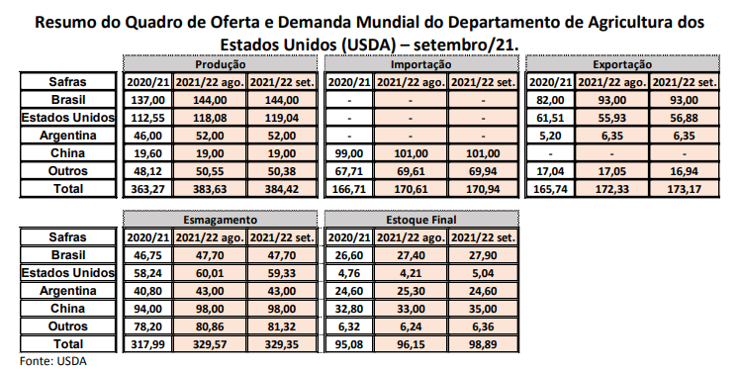

Slide 3
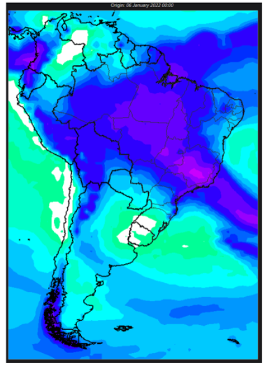
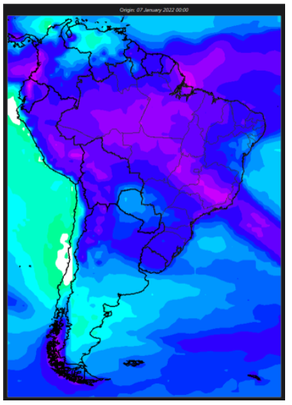
Chuvas na América do Sul
Bolsa de Cereales: Previsão para os próximos 7 dias
Bolsa de Cereales: Previsão para os próximos 15 dias

Slide 4
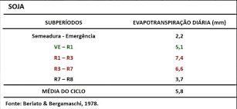
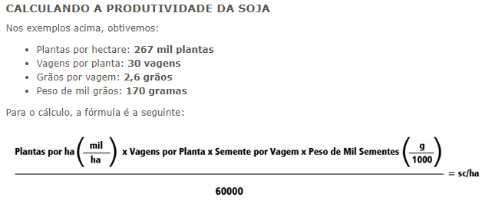
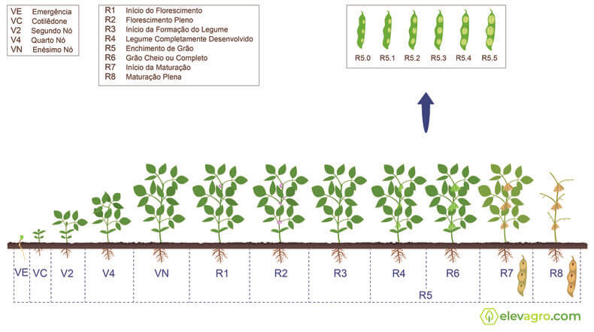
Fonte:https://www.pioneersementes.com.br/blog/46/estimando-a-produtividade-na-cultura-da-soja

Slide 5
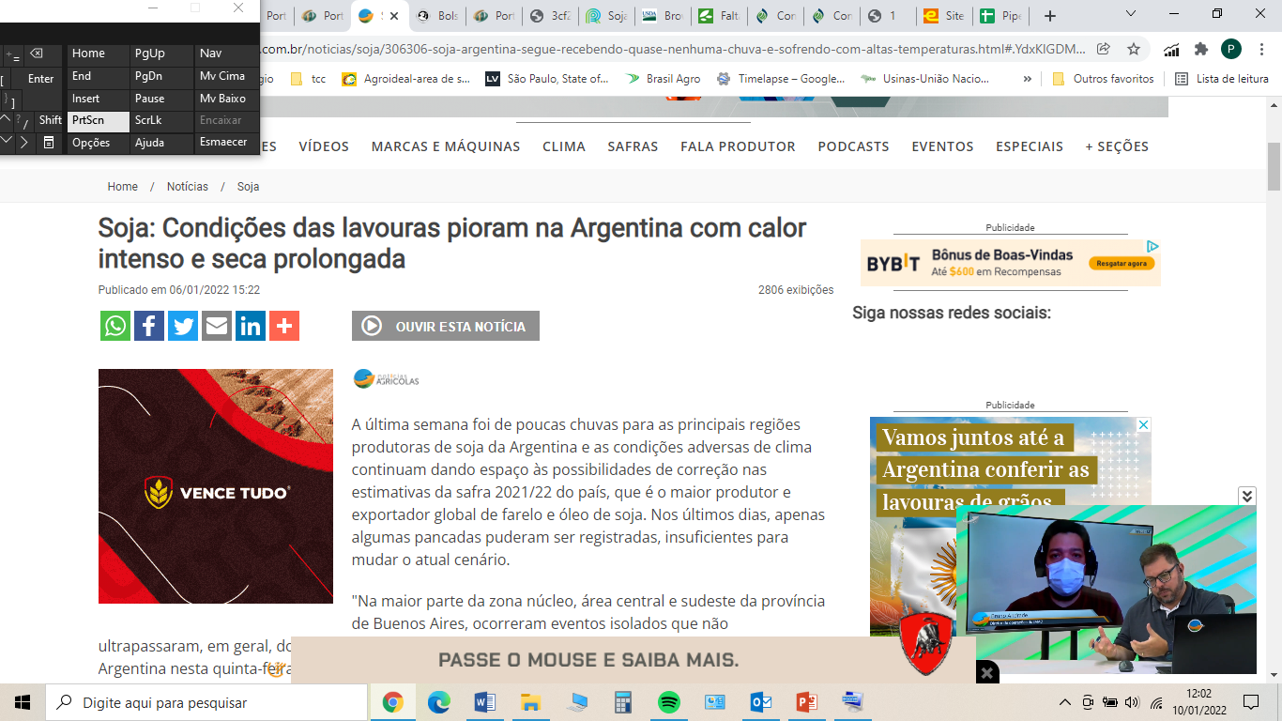
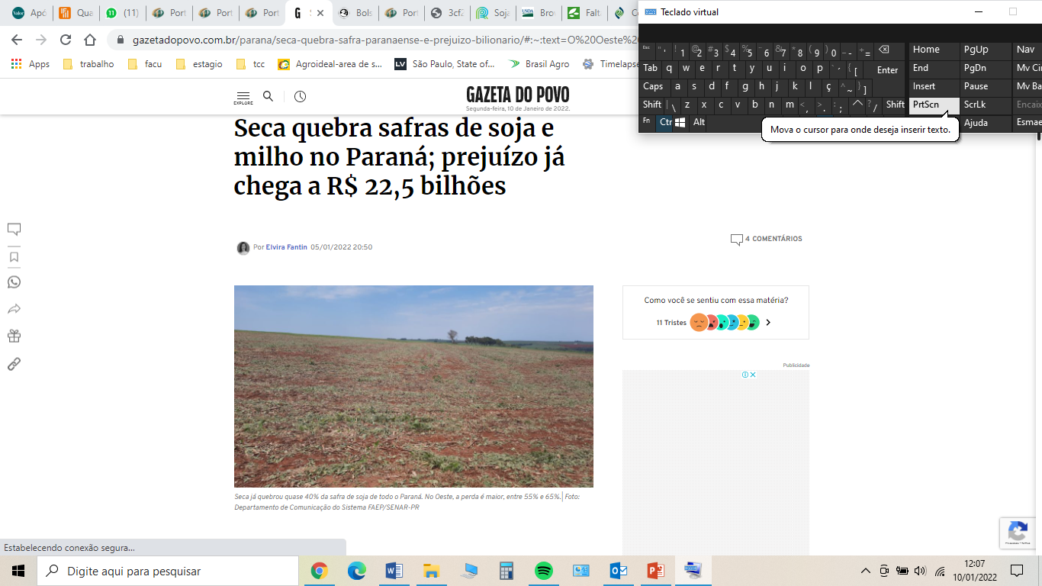
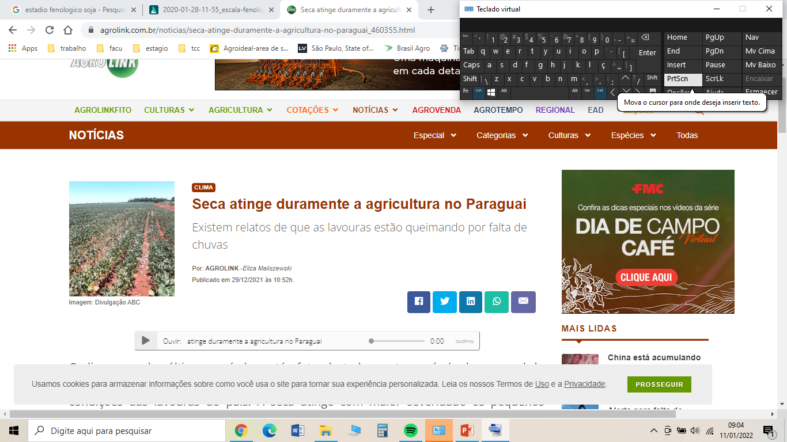
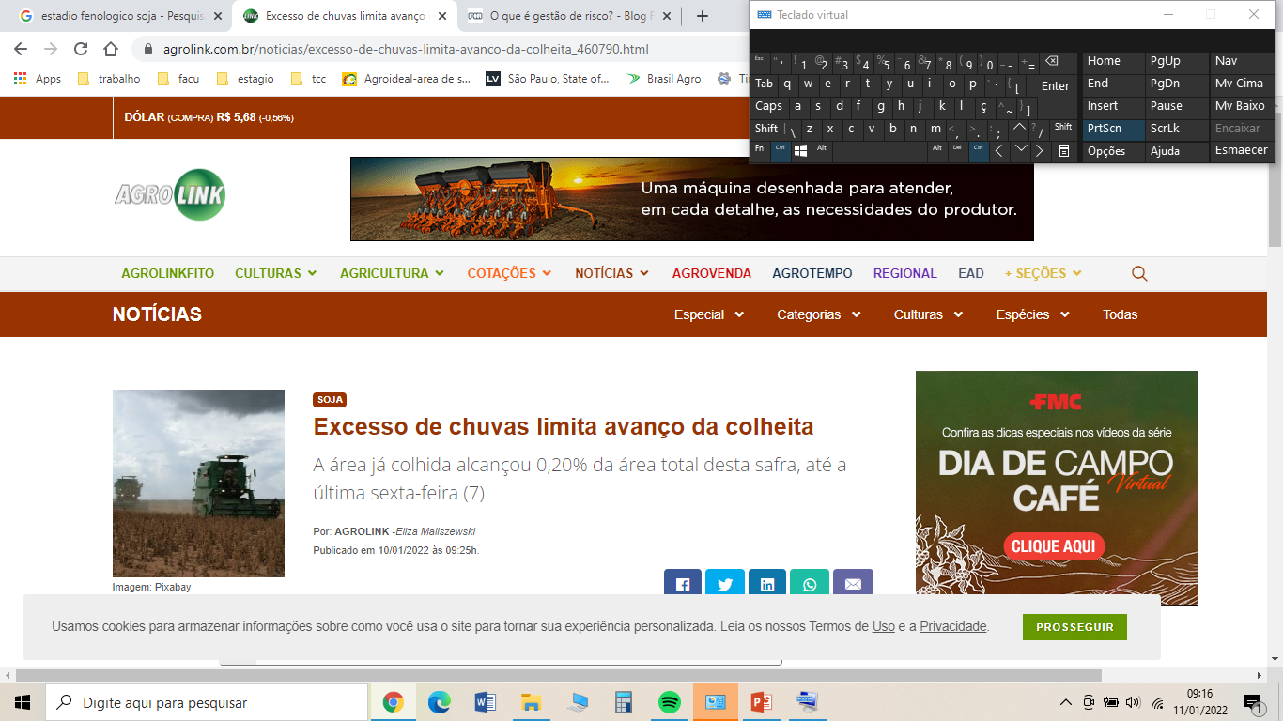
As noticias não são boas

Slide 6
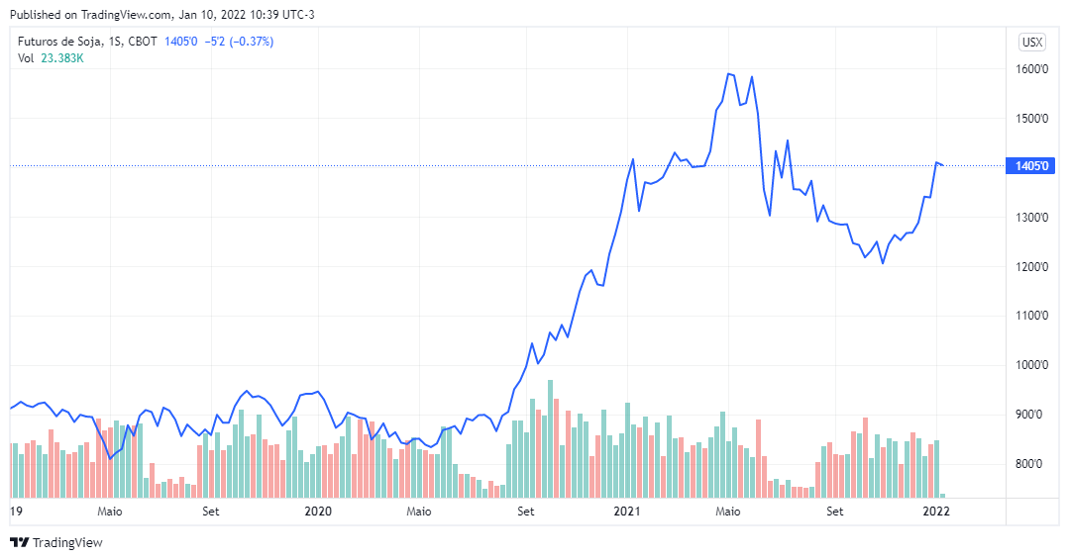
Preço da Soja- CBOT US$/bushel

Slide 7
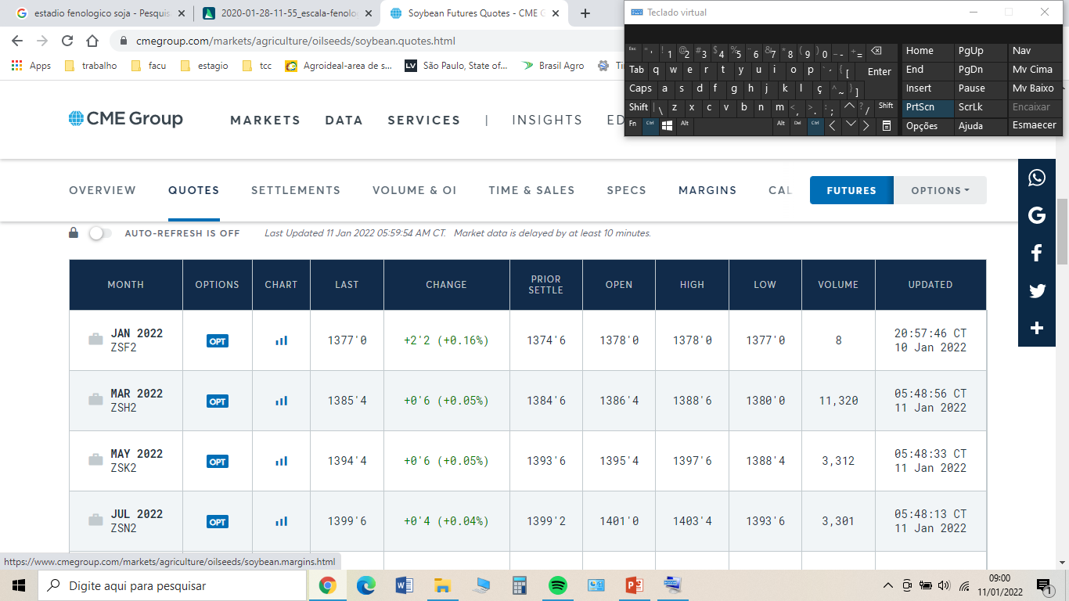
Preço da Soja- CBOT US$/bushel

Slide 8
Como controlar esse risco? O que é gestão de risco?
Gestão de Risco Operacional
Gestão de Risco Comercial/Financeira
  Componentes do risco:
  Ex: Imagine que o telhado do depósito de uma fábrica tem um problema e não consegue impedir que entre água da chuva, molhando os produtos.
  Evento: chuva.
  Consequência: perda de produtos do estoque.
  Causa: falta de manutenção do telhado.
  Soluções: Organização do Ambiente, Identificação, Mensuração e Respostas aos Riscos.
  Por isso a importância da politica e de gestão de risco.

Slide 9
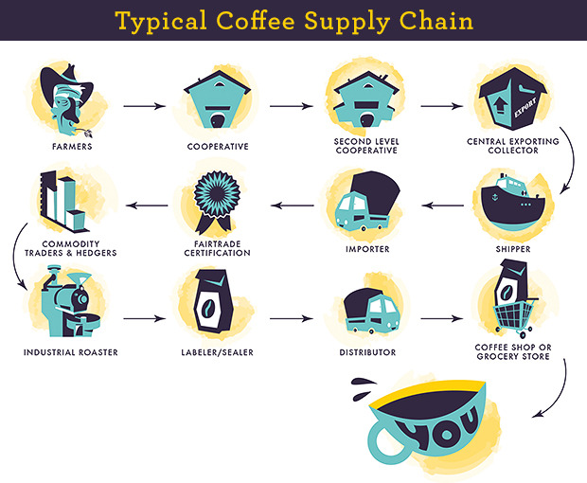
Washout

Slide 10
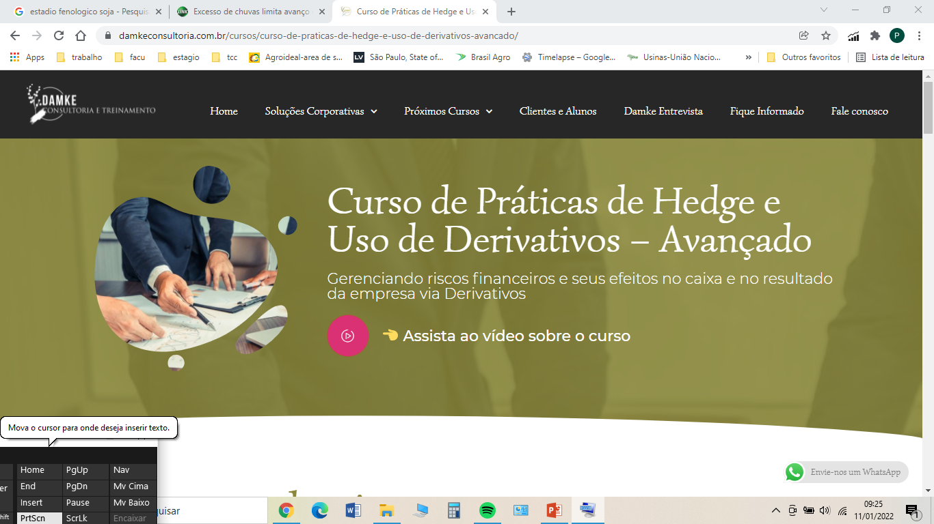
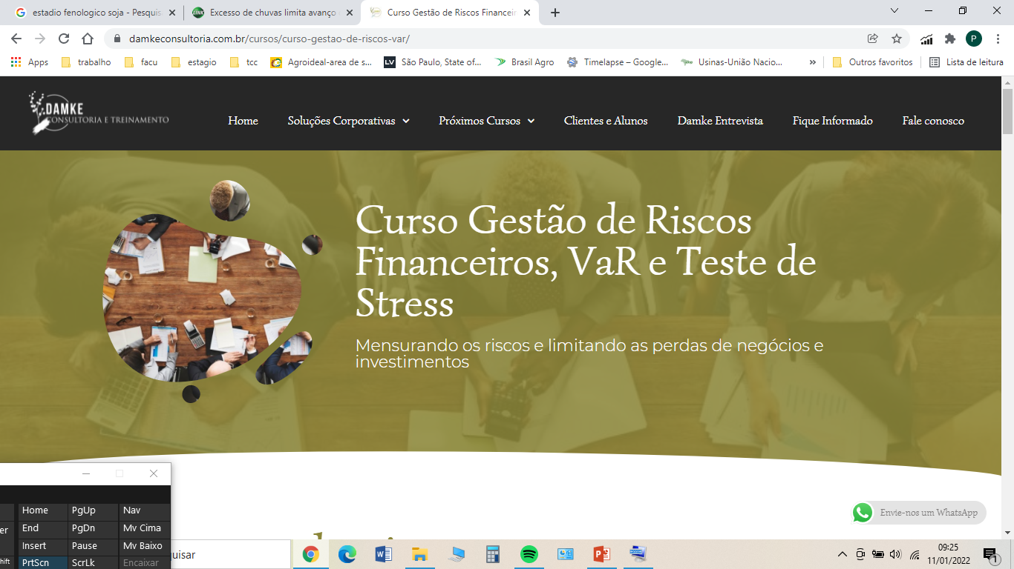
Soluções da Damke Consultoria e Treinamento
Acesse: https://damkeconsultoria.com.br/

Slide 11
Obrigado!
contato@damkeconsultoria.com.br
https://damkeconsultoria.com.br/
Celular/WhatsApp: +55 11 9 8187-3781

